Slide 1
中文
HanZi MasterClass
Lesson 2
SMART Mandarin - Read Chinese with Confidence & Joy

Slide 2
休
Xiū
rest

Slide 3
亻
木
休
Xiū
rest
rén
person
mù
tree

Slide 4
木
mù
wood; tree

Slide 5
大
big

Slide 6
一
yī
one
tiān
day; sky
天
大
dà
big

Slide 7
馬
mǎ
horse

Slide 8
口
kǒu
mouth

Slide 9
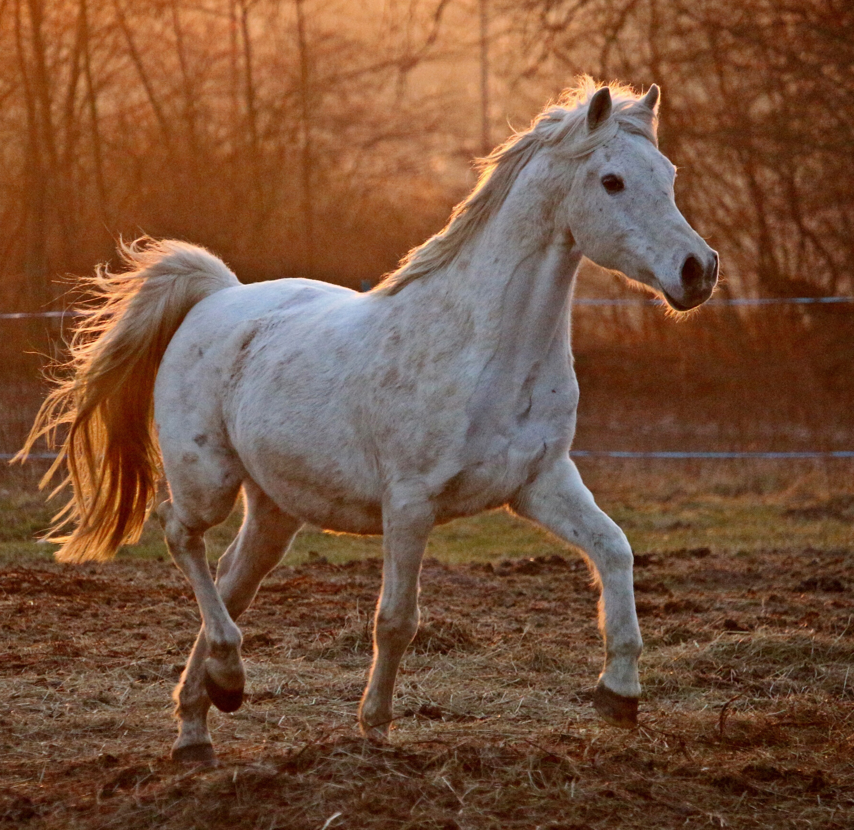
口
嗎
馬
kǒu
mouth
mǎ
horse
ma
Yes/no question word

